Slide 1


Зимняя Олимпиада в «Ромашке»

Slide 2


Slide 3
Над землёю закружила
Вновь зима свой хоровод.
Пусть здоровье, радость, силу
Зимний спорт нам принесёт!
Проводим праздник спорта
Мы в честь Олимпиады.
Здоровье, силу укрепляем
И спорту очень рады.

Slide 4
Европа
Африка
Америка
Азия
Австралия

Slide 5
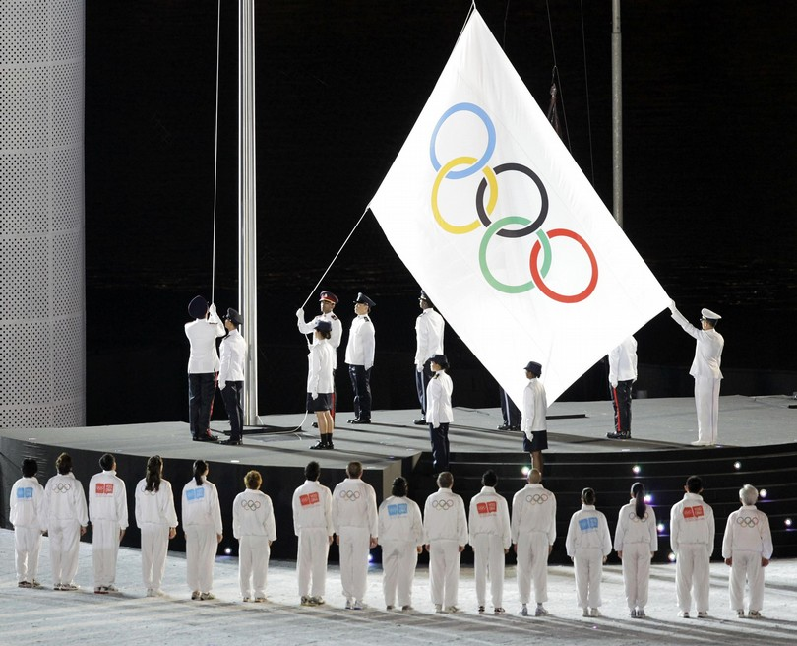

Slide 6
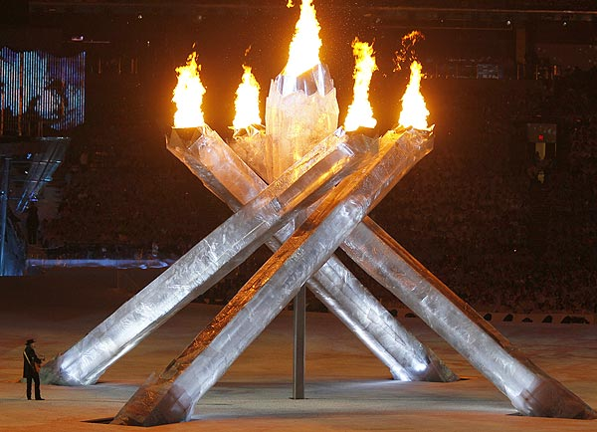

Slide 7

Олимпийский Девиз
Быстрее, сильнее, выше!

Slide 8
Олимпийская клятва
Кто со спортом проворным может сравниться?
-Мы, олимпийцы!
Кто верит в победу, преград не боится?
Кто со спортом Российским Отчизны гордится?
-Мы, олимпийцы!
Клянёмся быть честными, к победе стремиться!
Рекордов высоким клянёмся добиться!
Клянёмся! Клянёмся! Клянёмся!

Slide 9
Разминка
Чтобы на стадион войти,
Есть препятствие в пути,
Только сильный, смелый,
Ловкий может этот путь пройти!

Slide 10
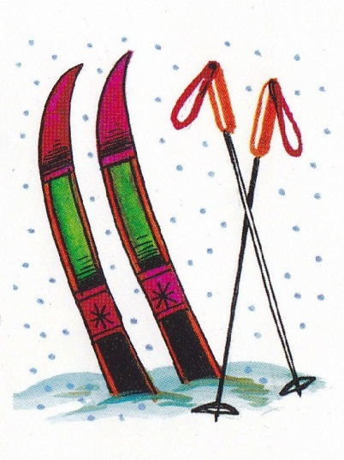
Лыжные гонки
Есть ребята у меня интересная игра!
Вы на лыжи становитесь и быстрее всех катитесь!

Slide 11
Весёлая зарядка
Раз и два и три, четыре,
Становитесь ноги шире.
Выходите на площадку – начинается зарядка!

Slide 12
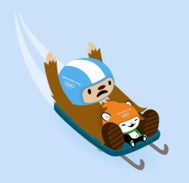
Бобслей-двойки
Сани летом кто готовит,
К финишу придёт скорей,
Есть у нас такой вид спорта
Называется Бобслей!

Slide 13

Хоккей
Эй, вы трусы поскорее уходите!
Сейчас хоккей!
Спорт ведь этот по зубам
Настоящим храбрецам!

Slide 14
Доскажи словечко
Игра с болельщиками

Slide 15
Конькобежцы
Есть ребята у меня вот ещё одна игра!
Кто мороза не боится и со мной на льду сразится,
Выходи-ка, стройся в ряд, конькобежцев показать!

Slide 16
Биатлон
Вышел месяц из тумана,
Вынул лыжи из кармана
И винтовку вынул он –
Славься, славься биатлон!

Slide 17
игра
«Спортивный эрудит»

Slide 18


Slide 19
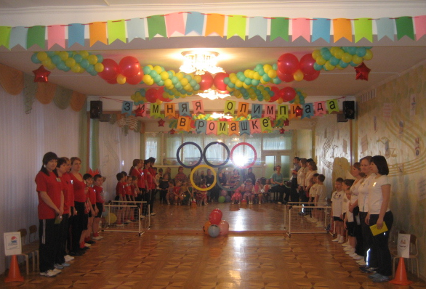
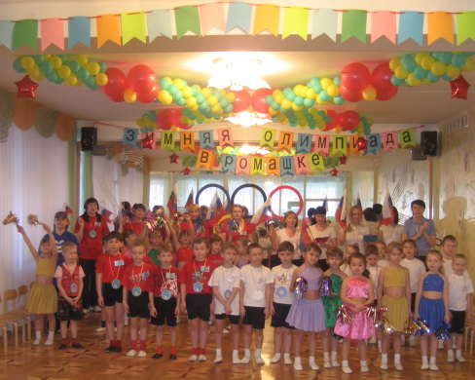
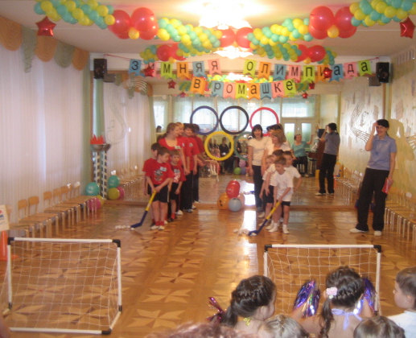

Slide 20
Мы надеемся, что праздник Никого не огорчил,
Мы соревновались, мы старались,
Мы вложили много сил.
Всем спасибо за внимание,
Гостям скажем
До свидания!

